Slide 1
L’après PIC : Partager les pratiques et construire un socle commun
Webinaire 1 :
Remobiliser les publics éloignés de la formation et du travail
Les enseignements des guides de capitalisation

Slide 2
Des enseignements issus d’un travail de capitalisation national réalisé en 2022
Des recueils de pratiques inspirantes déployées dans le cadre des appels à projets du PIC, identifiées sur la base de l’analyse d’une centaine de projets et d’entretiens avec les lauréats
Notes:
Les principaux AAP : « repérer et remobiliser les publics invisibles », « 100% inclusion, la fabrique de la remobilisation »

Slide 3
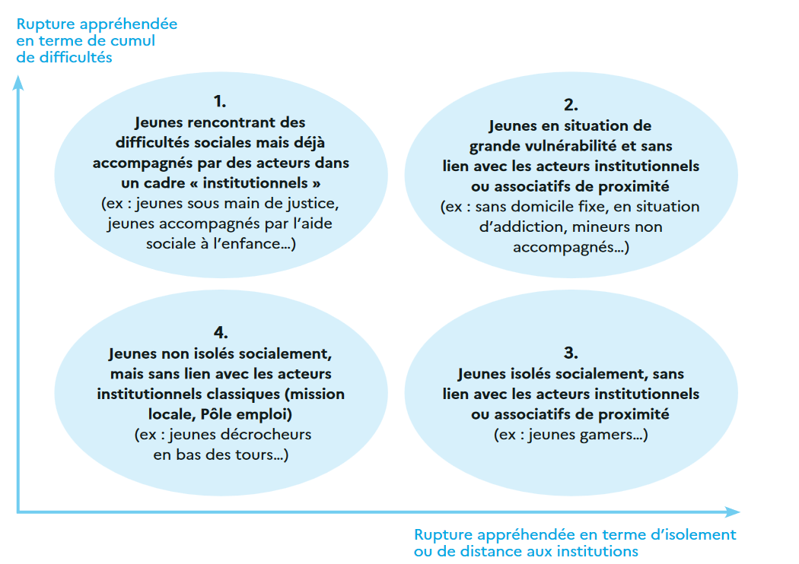
Les publics « invisibles » : de qui parle-t-on ?
Une caractéristique commune : une situation d’isolement ou de distance aux institutions
Des publics divers nécessitant des pratiques variées
Repartir du quotidien et des préoccupations des publics, de ce qu’ils valorisent et de ce qui les valorisent

Slide 4
Trois grands principes d’action récurrents
“Aller vers”
Aller à la rencontre des publics là où ils sont, aux heures qui sont les leurs
Être visible et amorcer la relation dans un cadre non formel
Prendre appui sur les ressources d’un territoire : un nécessaire maillage partenarial de proximité fin et élargi, voire atypique

Slide 5
Huit types de pratiques
Les maraudes dans les espaces publics
Le porte-à-porte
Le repérage par les pairs
La présence dans des tiers lieux ou autres lieux non institutionnels
L’utilisation des réseaux sociaux
Les démarches d’aller vers à l’aide d’un camion, bus ou véhicule aménagé
Le repérage via des acteurs de proximité
Le repérage à l’occasion d’évènements culturels, sportifs ou festifs

Slide 6
De nouvelles manières de travailler, de nouvelles pratiques professionnelles à construire demandant un ensemble de compétences
Un besoin de formation et d’outillage -> des compétences empruntant à celles du médiateur, de l’éducateur spécialisé ou du CIP
Créer de bonnes règles de fonctionnement entre les acteurs en matière de postures, de présentation de l’offre de service, etc.
Un décloisonnement des pratiques et un partage des savoirs faire

Slide 7
Derrière le repérage, l’enjeu de « raccrochage »
En aval du repérage, restaurer une dynamique durable d’engagement et de relation aux autres

Slide 8
Les enjeux de la (re)mobilisation
Recréer de la capacité à se projeter et à s’engager
Réinstaurer la confiance (en soi, envers les institutions, envers les autres)
Créer les conditions d’une réelle mise en action du bénéficiaire, restaurer leur capacité d’agir
Considérer les freins immédiats et urgents qui rendent difficile la mobilisation

Slide 9
Les leviers mobilisés
Répondre aux premiers besoins ou freins du quotidien pour créer de la confiance et une capacité d’engagement
Recréer de l’engagement en en proposant aux personnes de vivre un temps « extra-ordinaire » (culture, sport, nature) pour rompre avec les dépendances ordinaires et ainsi rendre possible l’amorçage d’une nouvelle dynamique
Travailler d’emblée à la reconnaissance et à la valorisation de premières compétences afin de reconstruire l’estime de soi et la capacité de projection.
Une exploration rapide de situations professionnelles via la découverte des métiers et la mise en activité rapide
Créer et s’appuyer sur une dynamique et des ressources relevant du collectif en prenant appui sur des pairs, sur une communauté de personnes partageant une identité ou un engagement et/ou sur un réseau de partenaires locaux

Slide 10
Focus : inclure par le sport
Le sport pour repérer les publics invisibles : un point d’accroche impactant
Le sport pour remobiliser et lever les freins à l’insertion : décentrer l’accompagnement des lieux identifiés comme « sérieux »
Le sport pour révéler, développer des compétences et rencontrer autrement des employeurs
Le sport et les secteurs d’activité liés au sport comme débouché professionnel

